Slide 1
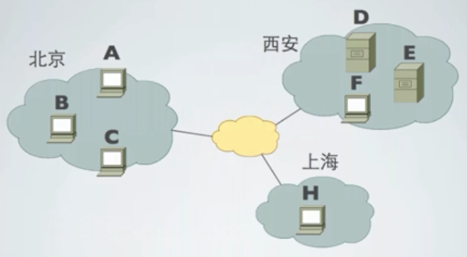
网络编址
17-网络基础知识

Slide 2
网络编址
·IP编址是一个双层编址方案，一个IP地址标识一个主机(或一个网卡接口)
·现在应用最为广泛的是IPv4编址，已经开始逐渐向IPv6编址切换
·IPv4地址为32位长，IPv6地址为128位长
·一个IPv4地址分为两个部分:网络部分和主机部分
·网络部分用来标识所属区域、主机部分用来标识该区域中的哪台主机
32bit
网络部分
主机部分
17-网络基础知识

Slide 3
IP地址
·IPv4地址共32位，通常使用点分十进制方式表示
·整个IP地址分为4个部分，每个部分8位
·例:
192 . 168 . 1 . 1
11000000.10101000.00000001.00000001
17-网络基础知识

Slide 4
子网掩码
·IPv4地址的32bit分为网络部分和主机部分
·我们通过子网掩码来确定网络部分的位数
·子网掩码和IP地址一样，拥有32bit，每一位与IP地址中的每一位一一对应(子网掩码和IP地址必须成对出现)
·IP地址中相对应子网掩码中为1的部分为网络部分
·例:
证明此IP地址前24位是网络部分，也就是说，与此IP地址处在同一个网络的其他主机的IP地址前24位相同，以证明他们在同一网络
192 . 168 . 1
11000000.10101000.00000001 255 . 255 . 255
11111111.11111111.11111111
. 1
.00000001
. 0
.00000000
子网掩码
17-网络基础知识

Slide 5
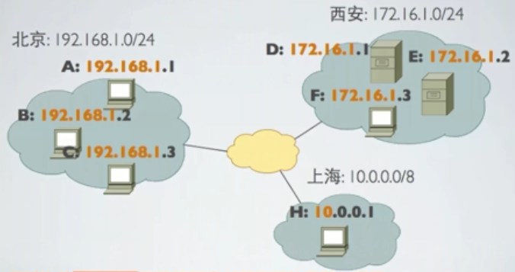
IP编址
通过比较网络部分是否相同来判断是否处于同一网络
17-网络基础知识

Slide 6
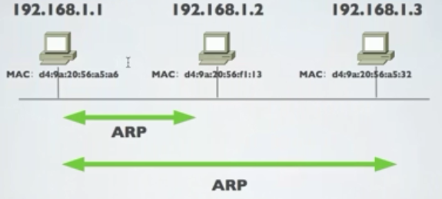
同一个网络主机之间通信
网络:192.168.1.0
子网掩码:255.255.255.0
17-网络基础知识

Slide 7
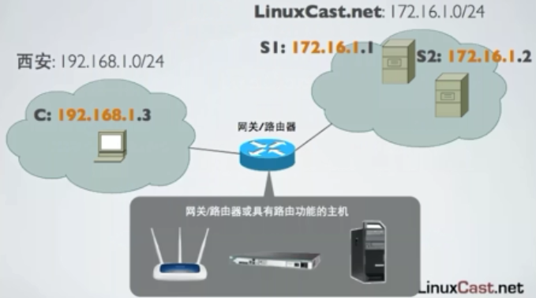
不同网络之间通信
17-网络基础知识

Slide 8

路由
在不同网络之间传输数据的功能叫做路由功能，一般有多个接口，连接到不同的网络中，并且通过路由表进行数据转发
192.168.1.0/24
172.16.1.0/16
eth0
eth1
eth2
61.1.1.0/30
路由表
目标网络 | 子网掩码 | 出接口
192.168.1.0 | 255.255.255.0 | eth0
172.16.1.0 | 255.255.0.0 | eth1
61.1.1.0 | 255.255.255.252 | eth2
17-网络基础知识

Slide 9
域名
IP地址往往难以记忆，所以我们一般使用域名进行管理。
域名分为三个部分，用” . ”分割:
-类型 标识此域名的类型(com, net, org, gov等)
-域名 域名城
-主机名 该域中的某台主机名称
www.LinuxCast.net
www.linuxcast.net
主机名
域名
类型
域名大小写不敏感
17-网络基础知识

Slide 10
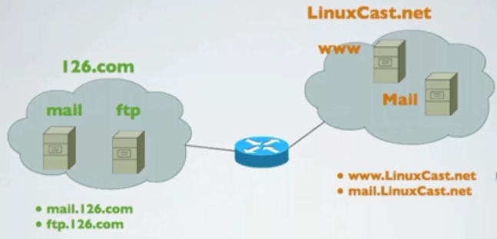
域名
17-网络基础知识

Slide 11


DNS
每个域名代表一个IP，而DNS服务器就是用来在IP与域名之间进行转换的。
DNS服务由DNS服务器提供
www.LinuxCast.net
61.1.1.1
DNS服务器:61.134.1.4
1、DNS请求
访问:www.LinuxCast.net
2、www.LinuxCast.net = 61.1.1.1
3
www.LinuxCast.net: 61.1.1.1
17-网络基础知识

Slide 12
基本网络参数
·要配置一个局域网通信的计算机:
-IP地址
-子网掩码
·要配置一个跨网段通信的计算机:
-IP地址
-子网掩码
-网关
·要配置一个可上网(涉及到域名)的计算机:
-IP地址
-子网掩码
-网关
-DNS
17-网络基础知识

Slide 13
以太网连接
·在linux中，以太网接口被命名为:eth0、eth1等，0、1代表网卡编号
·通过lspci命令可以查看网卡硬件信息(如果是USB网卡，则可能需要使用lsusb命令)
·命令ifconfig用来查看接口信息
ifconfig -a 查看所有接口
ifconfig eth0 查看特定接口
·命令ifup、ifdown用来启动、禁用一个接口
ifup eth0
ifdown eth0
18-Linux网络基础配置

Slide 14
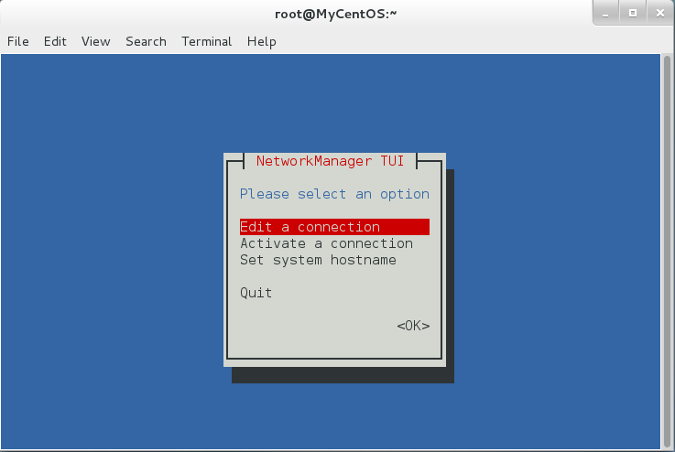
配置网络信息
使用nmtui (即NetworkManaget Text User Interface，在CentOS7之前的版本使用setup)命令可以配置网络信息
18-Linux网络基础配置

Slide 15
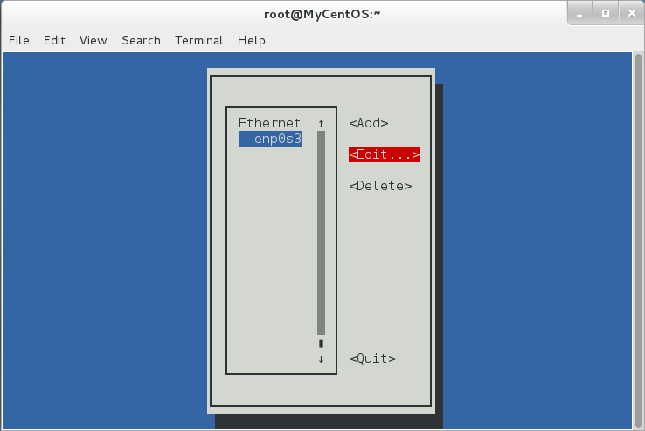
配置网络信息
编辑配置信息，此处也可以选择add一个设备
18-Linux网络基础配置

Slide 16
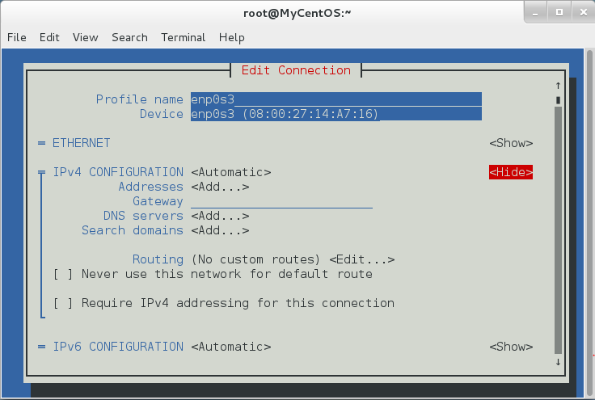
配置网络信息
配置完成后，使用ifup启用网卡，并用ifconfig命令查看信息
18-Linux网络基础配置

Slide 17
网络相关配置文件
·网卡配置文件
/etc/sysconfig/network-scripts/ifcfg-enp0s3(CentOS 7)
/etc/sysconfig/network-sctipts/ifcfg-eth0(CentOS 7以前)
·DNS配置文件
/etc/resolv.conf
·主机名配置文件
/etc/sysconfig/network
·静态主机名配置文件
/etc/hosts
18-Linux网络基础配置

Slide 18
网络测试命令
·测试网络连通性:
ping 192.168.1.1
ping www.linuxcast.net
·测试DNS解析
host www.linuxcast.net
dig www.linuxcast.net
·显示路由表
ip route
·追踪到达目标地址的网络路径:
traceroute www.linuxcast.net
·使用mtr进行网络质量测试(结合了traceroute和ping)
mtr www.linuxcast.net
18-Linux网络基础配置

Slide 19
修改主机名
·实时修改主机名:
hostname train.linuxcast.net
·永久性修改主机名:
/etc/sysconfig/network (配置文件)
HOSTNAME=train.linuxcast.net
18-Linux网络基础配置

Slide 20
故障排查
网络故障排查遵循从底层到高层、从自身到外部的流程进行
·先查看网络配置信息是否正确:
-IP地址
-子网掩码
-网关
-DNS
·查看到达网关是否连通:
ping 网关IP地址
·参看DNS解析是否正常(多测几个):
host www.linuxcast.net
host www.163.com
host www.douban.com
18-Linux网络基础配置

